Slide 1
ПРАКТИКА ВНЕДРЕНИЯ BI-ПЛАТФОРМЫ VISIOLOGY В МИАЦ
МАСЛЕННИКОВА АННА bi-аналитик компании ПолиАналитика

Slide 2
Мы создаем комплексные решения для на базе российского ПО для государства и бизнеса
Проектирование
Разработка
Внедрение
Сопровождение
Визуализация
Notes:
Ссылка: https://bi.polymedia.ru/
https://ru.visiology.su/

Slide 3
РОЛЬ МИАЦ В ЦИФРОВОЙ ТРАНСФОРМАЦИИ
Типовое положение о медицинском информационно-аналитическом центре утверждено Приказом Минздрава России от 25.03.2022 № 205н
ЦЕЛЬ
ФУНКЦИИ
Осуществление цифровой трансформации, сбор, обработка и анализ данных в сфере здравоохранения региона
Участие в реализации федерального проекта «Создание ЕЦК в здравоохранении на основе ЕГИСЗ» на территории субъекта РФ
Анализ достижения показателей, целей и задач национальных, федеральных и региональных проектов в регионе. Определение факторов влияния.
Организация регионального ситуационного центра
Notes:
Ссылка: https://bi.polymedia.ru/
https://ru.visiology.su/

Slide 4
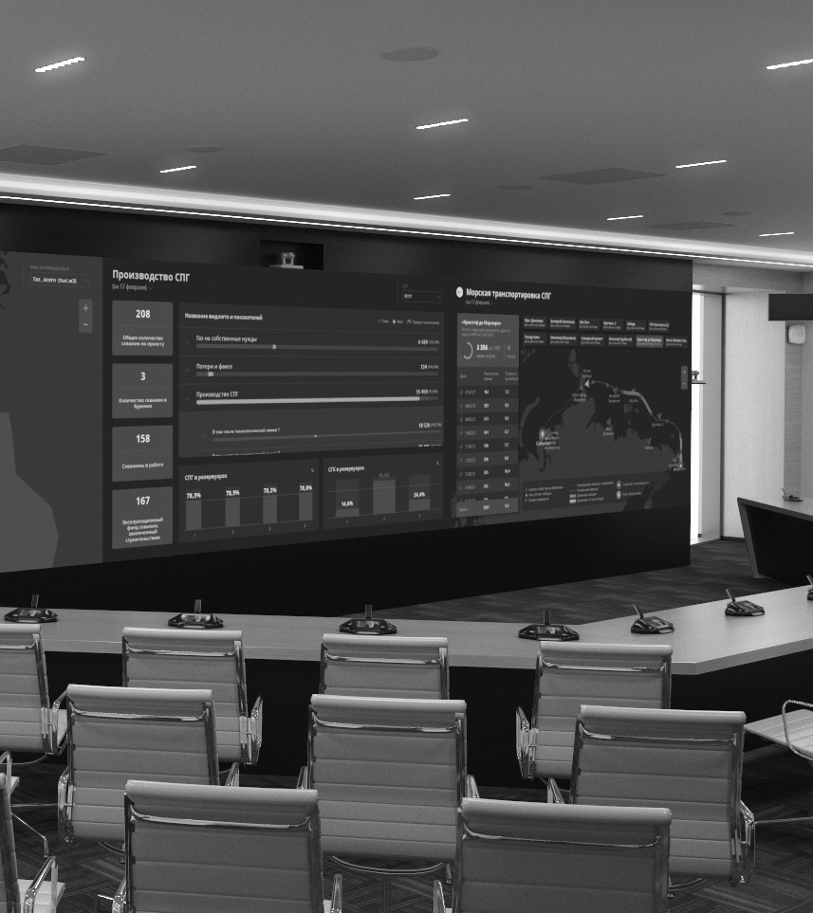
РЕЗУЛЬТАТ ВНЕДРЕНИЯ BI-ПЛАТФОРМЫ
Создание оперативной аналитики по ключевым показателям в сфере Здравоохранения региона на основе консолидации данных из различных источников
Ускорение формирования отчетности для органов государственного регионального управления
Повышение качества принятий решений за счет повышения качества сбора, обработки, анализа и визуализации данных
Сотрудниками КГБУЗ ККМИАЦ создано более 100 дашбордов, количество пользователей – 500.
Notes:
Ссылка: https://bi.polymedia.ru/
https://ru.visiology.su/

Slide 5
ОСОБЕННОСТИ РЕШЕНИЯ НА БАЗЕ VISIOLOGY
Консолидация данных из разных источников
Расчет показателей на уровне хранилища или в аналитической системе Visiology, вывод агрегированных показателей на аналитические панели
Мониторинг слабых мест с возможностью погрузиться в данные с максимальной степенью детализации для поиска причин отклонений
Обучение у вендора сотрудников МИАЦ различного уровня подготовки
Гарантийная поддержка в режиме одного окна
ч
Информация
Visiology
Знания
Notes:
Ссылка: https://bi.polymedia.ru/
https://ru.visiology.su/

Slide 6
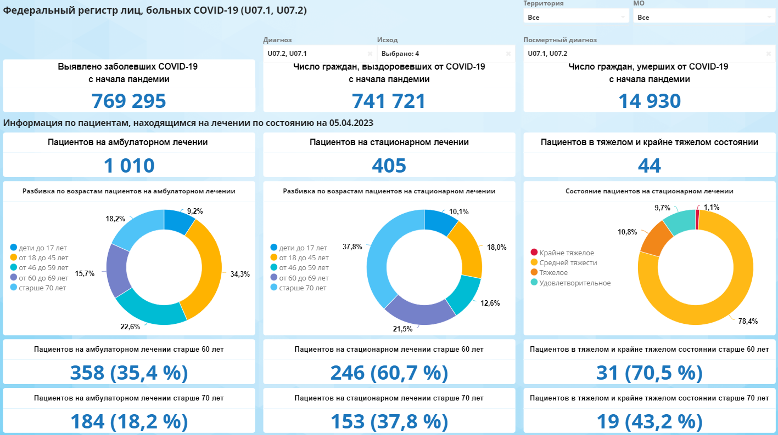
РАЗРАБОТКА СОТРУДНИКОВ КГБУЗ ККМИАЦ – УПРАВЛЕНИЕ КОЙКАМИ COVID-19
Notes:
Ссылка: https://bi.polymedia.ru/
https://ru.visiology.su/

Slide 7
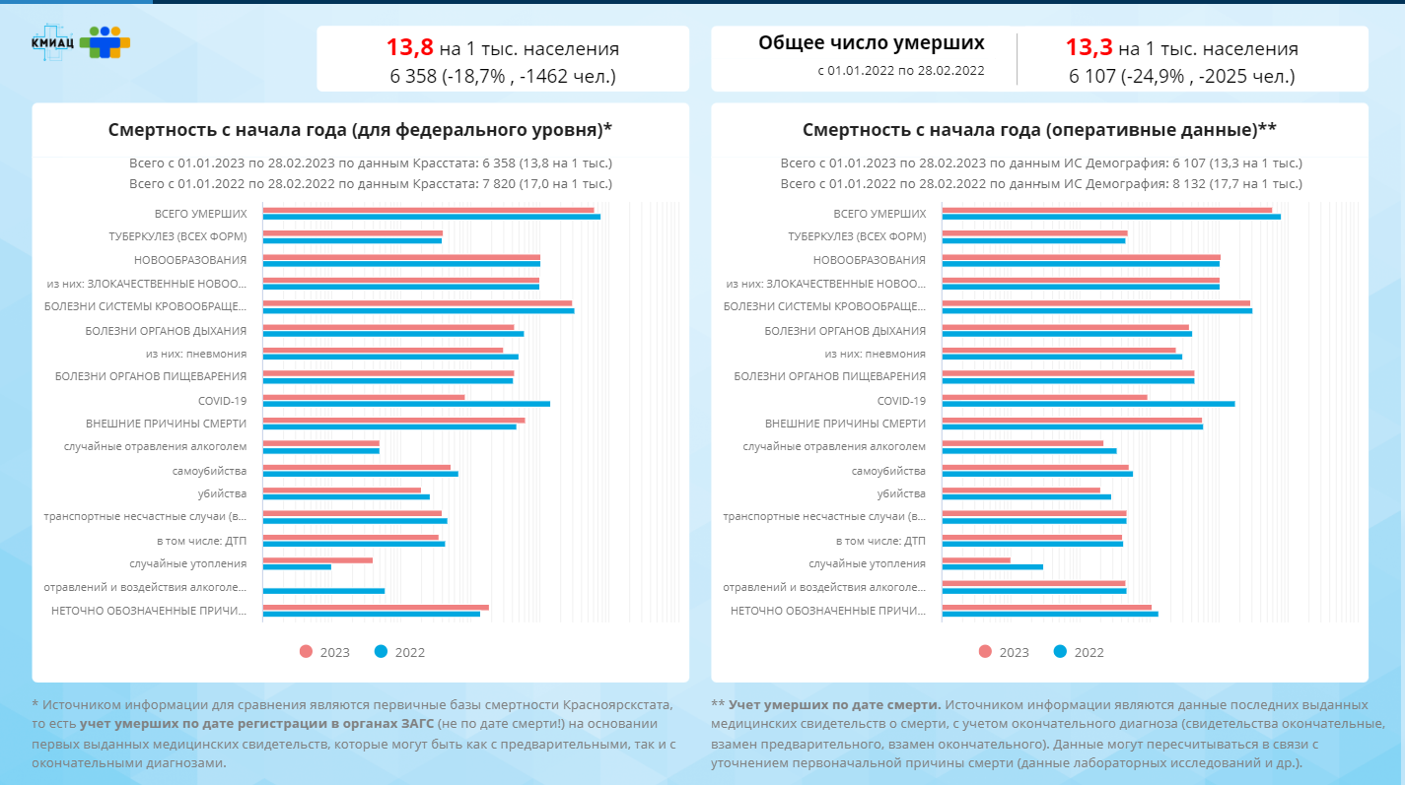
РАЗРАБОТКА СОТРУДНИКОВ КГБУЗ ККМИАЦ – ИНТЕГРАЦИЯ С ИС ДЕМОГРАФИЯ
Notes:
Ссылка: https://bi.polymedia.ru/
https://ru.visiology.su/

Slide 8
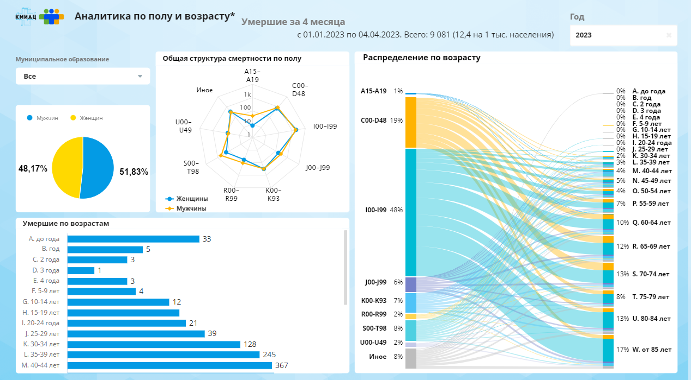
РАЗРАБОТКА СОТРУДНИКОВ КГБУЗ ККМИАЦ – АНАЛИТИКА ПО ПОЛУ И ВОЗРАСТУ
Notes:
Ссылка: https://bi.polymedia.ru/
https://ru.visiology.su/

Slide 9
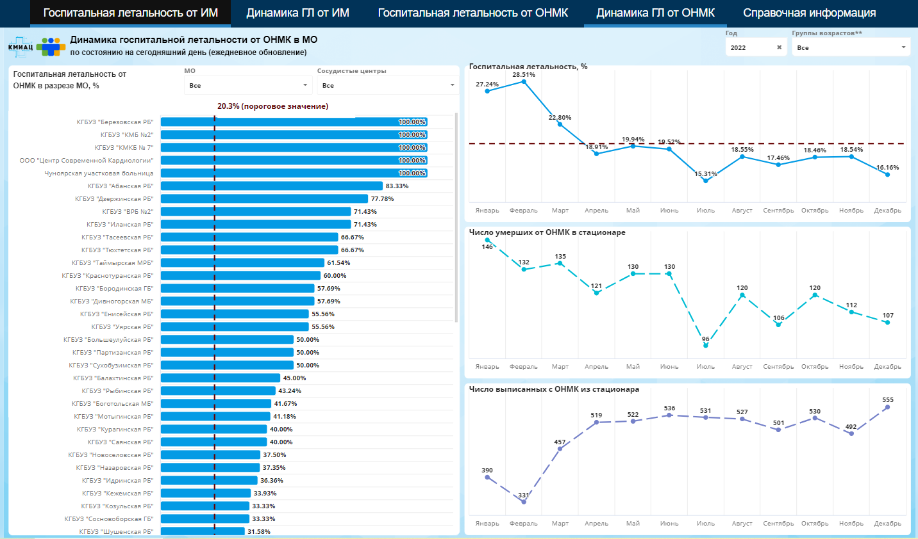
РАЗРАБОТКА СОТРУДНИКОВ КГБУЗ ККМИАЦ – ВЗАИМОДЕЙСТВИЕ С ТФОМС КК
Notes:
Ссылка: https://bi.polymedia.ru/
https://ru.visiology.su/

Slide 10
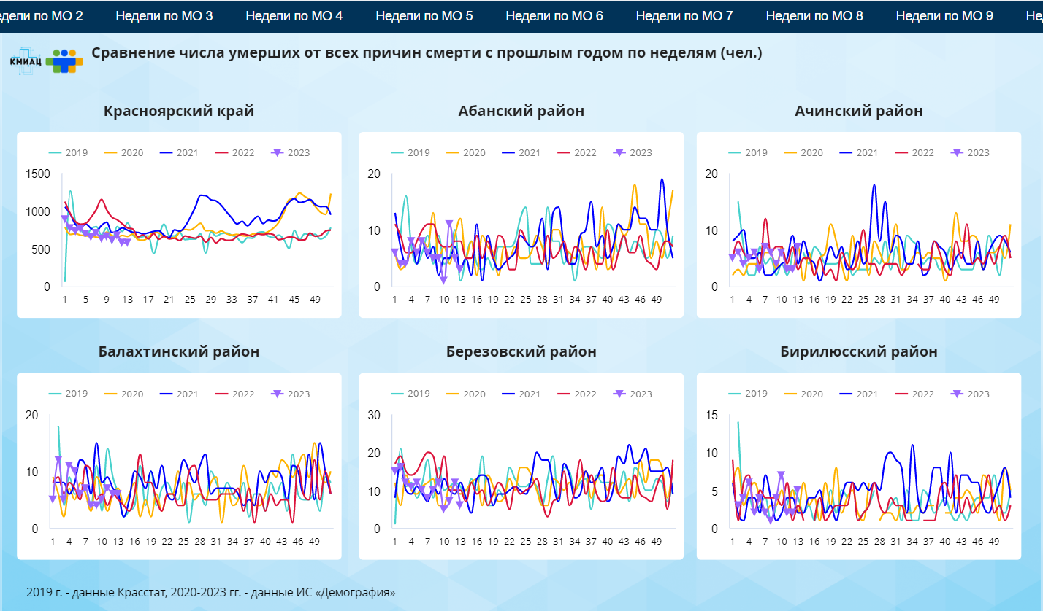
РАЗРАБОТКА СОТРУДНИКОВ КГБУЗ ККМИАЦ – ОБЩАЯ СМЕРТНОСТЬ С АППГ
Notes:
Ссылка: https://bi.polymedia.ru/
https://ru.visiology.su/

Slide 11
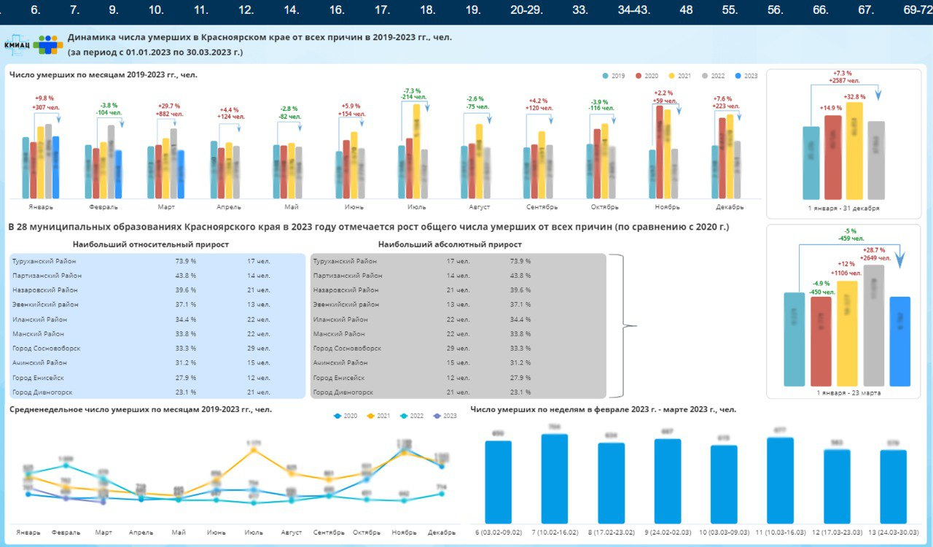
РАЗРАБОТКА СОТРУДНИКОВ КГБУЗ ККМИАЦ – АВТОМАТИЗАЦИЯ ОТЧЕТА (100 стр)
Notes:
Ссылка: https://bi.polymedia.ru/
https://ru.visiology.su/

Slide 12
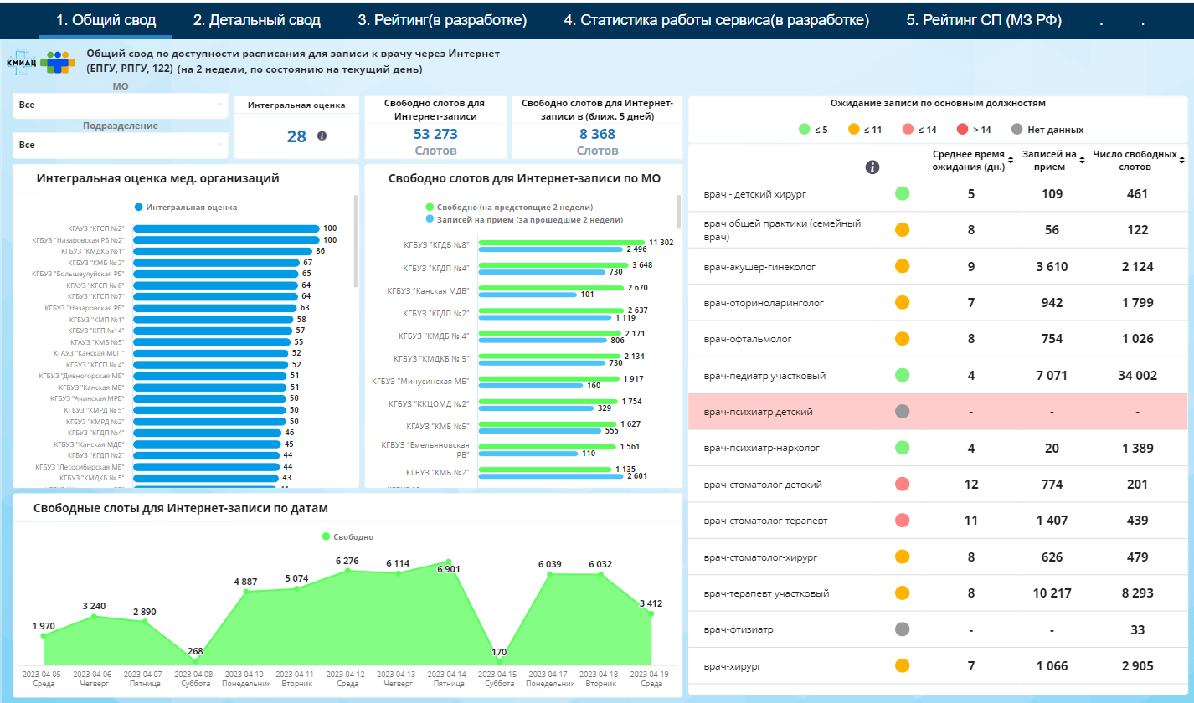
РАЗРАБОТКА СОТРУДНИКОВ КГБУЗ ККМИАЦ – ИНТЕГРАЦИЯ С ЕРСЗ
Notes:
Ссылка: https://bi.polymedia.ru/
https://ru.visiology.su/

Slide 13
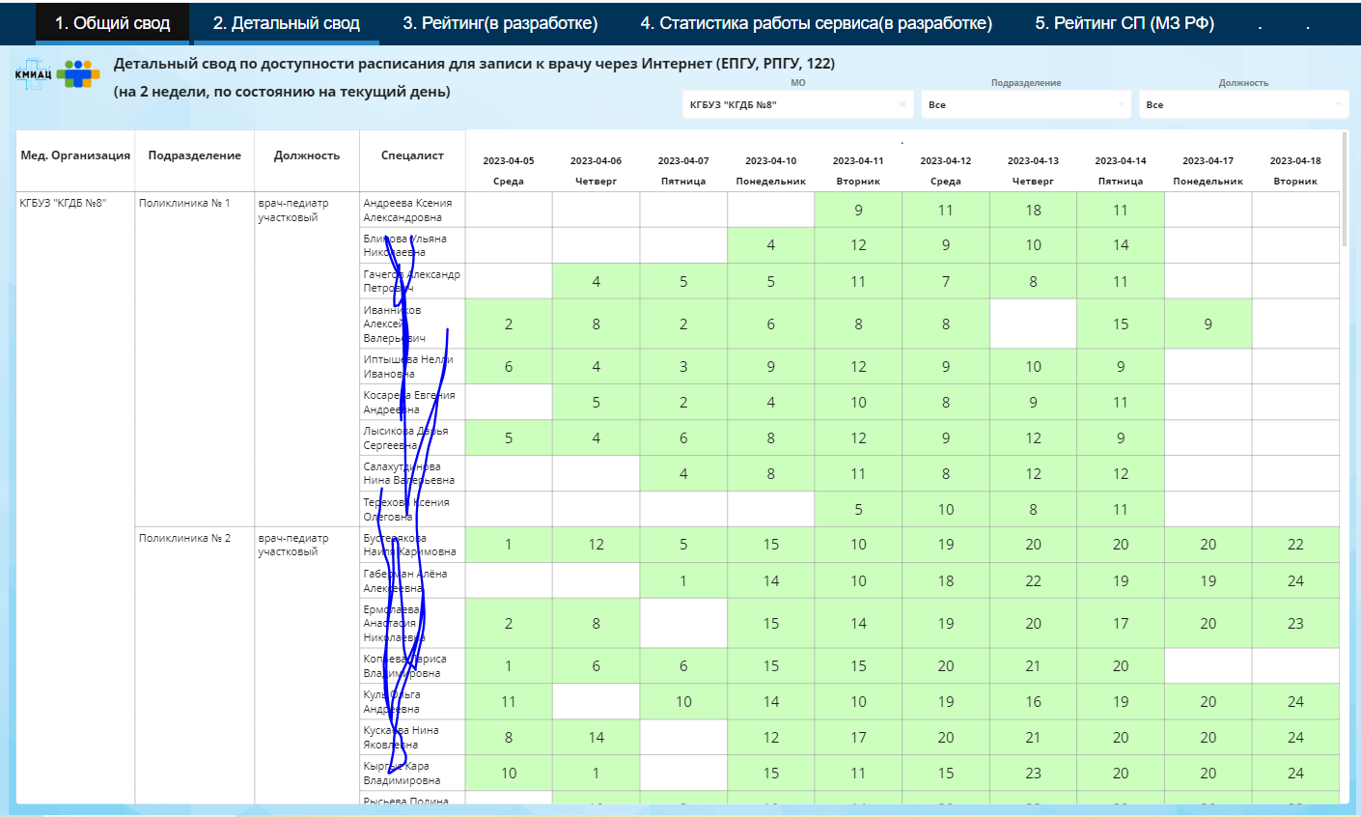
РАЗРАБОТКА СОТРУДНИКОВ КГБУЗ ККМИАЦ – СВОБОДНЫЕ СЛОТЫ ДЛЯ ЗАПИСИ
Notes:
Ссылка: https://bi.polymedia.ru/
https://ru.visiology.su/

Slide 14
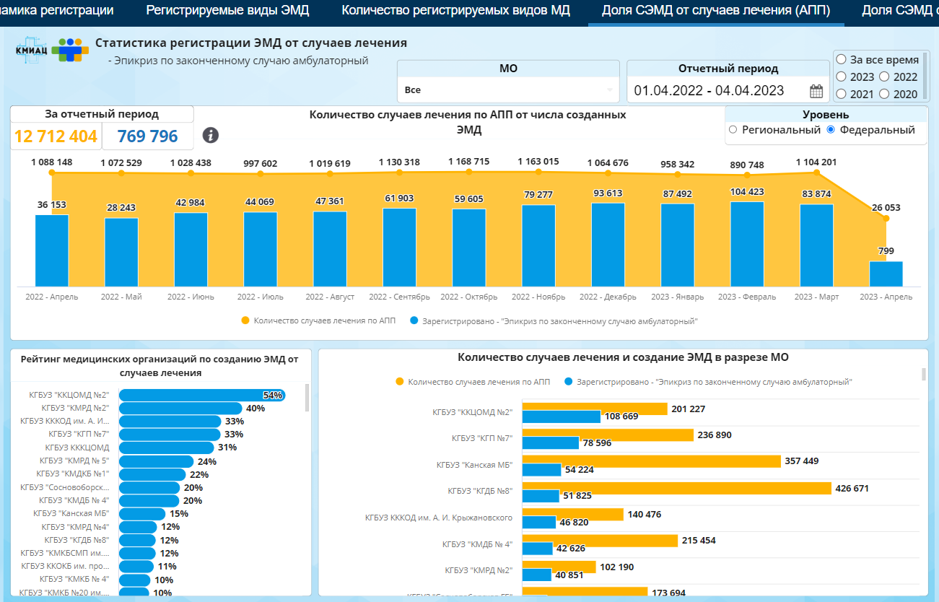
РАЗРАБОТКА СОТРУДНИКОВ КГБУЗ ККМИАЦ – ДОЛЯ СЭМД К СЛУЧАЯМ ЛЕЧЕНИЯ
Notes:
Ссылка: https://bi.polymedia.ru/
https://ru.visiology.su/

Slide 15
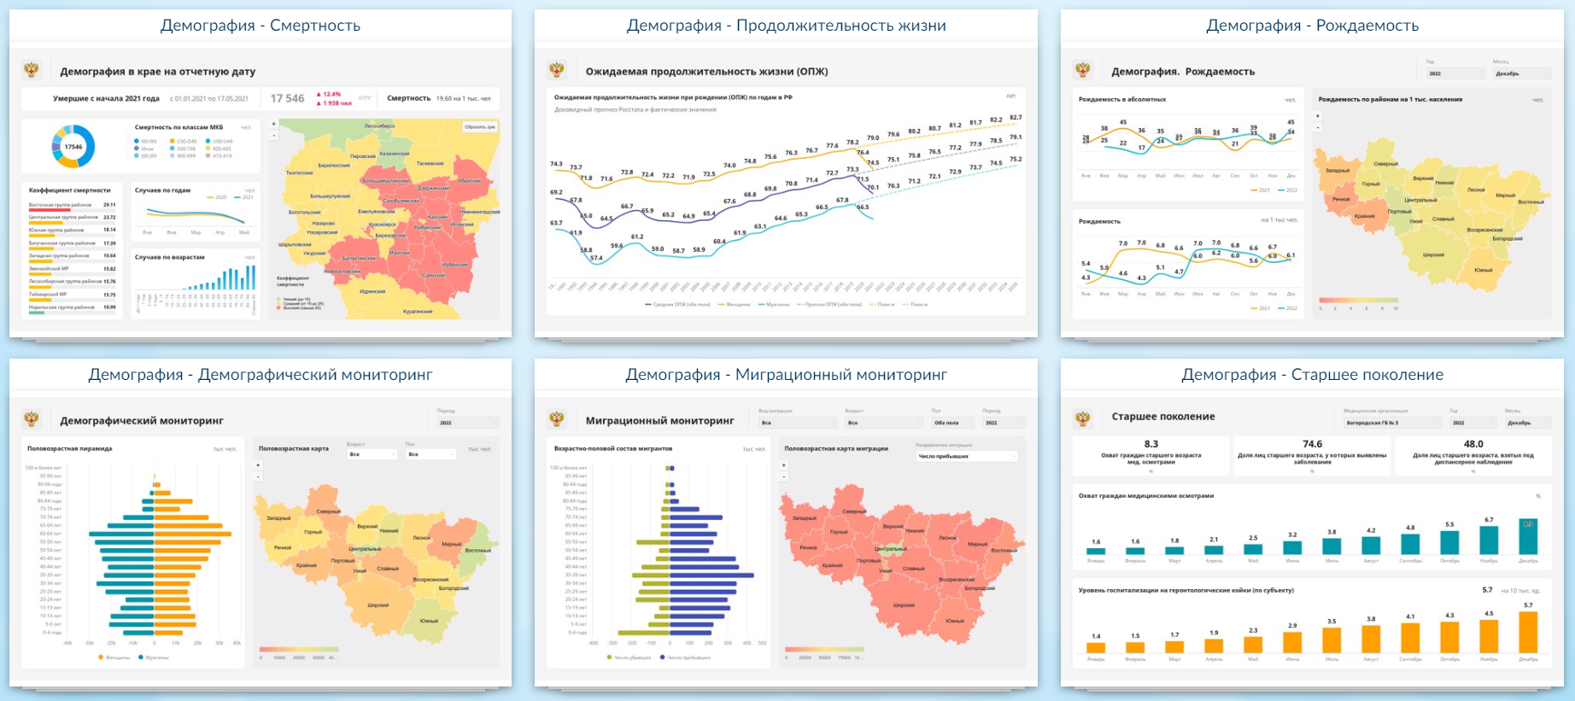
МОНИТОРИНГ ДЕМОГРАФИЧЕСКОЙ СИТУАЦИИ
Notes:
Ссылка: https://bi.polymedia.ru/
https://ru.visiology.su/

Slide 16
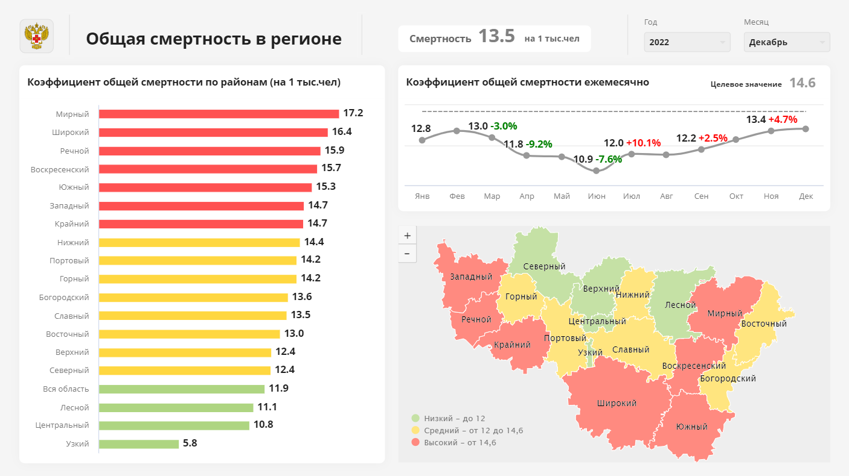
Notes:
Ссылка: https://bi.polymedia.ru/
https://ru.visiology.su/

Slide 17
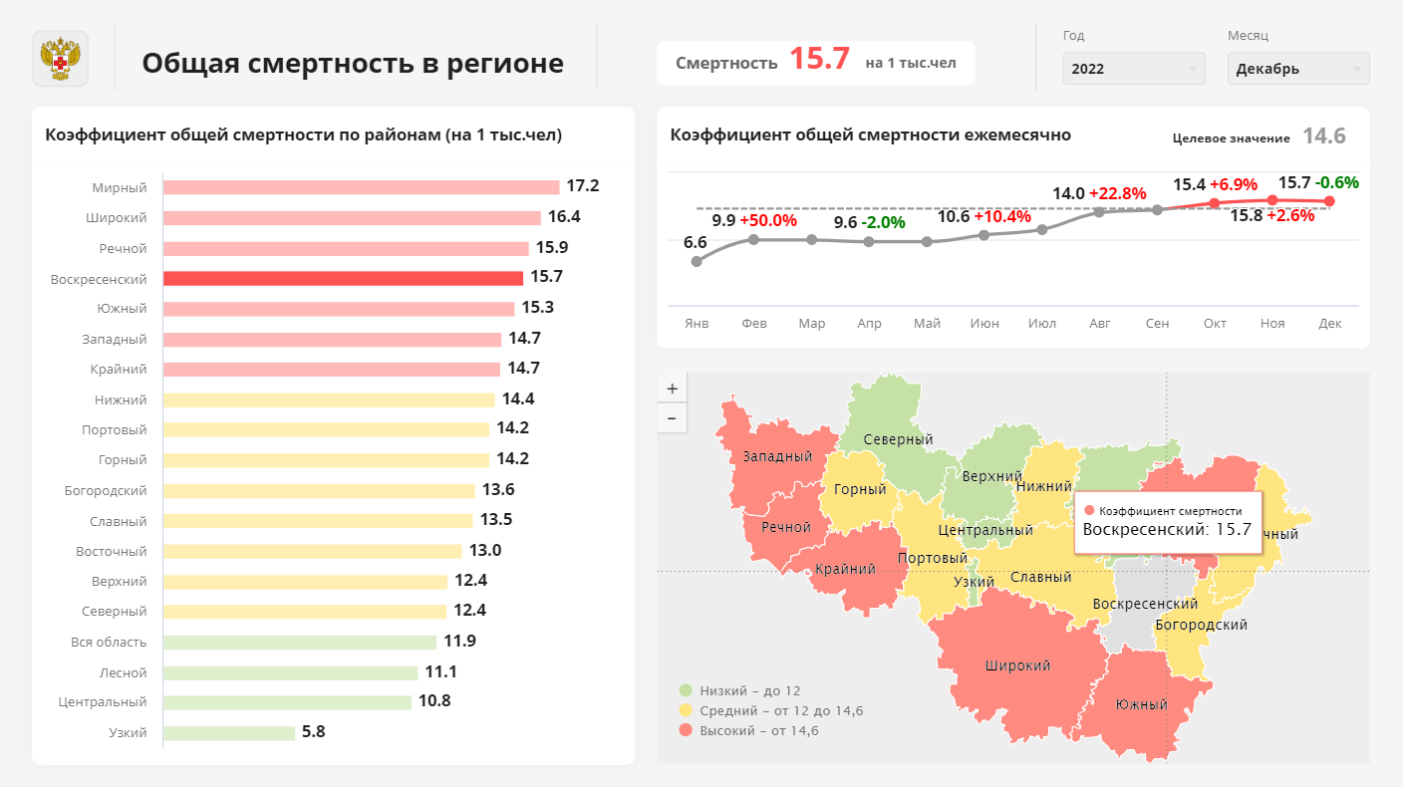
Notes:
Ссылка: https://bi.polymedia.ru/
https://ru.visiology.su/

Slide 18
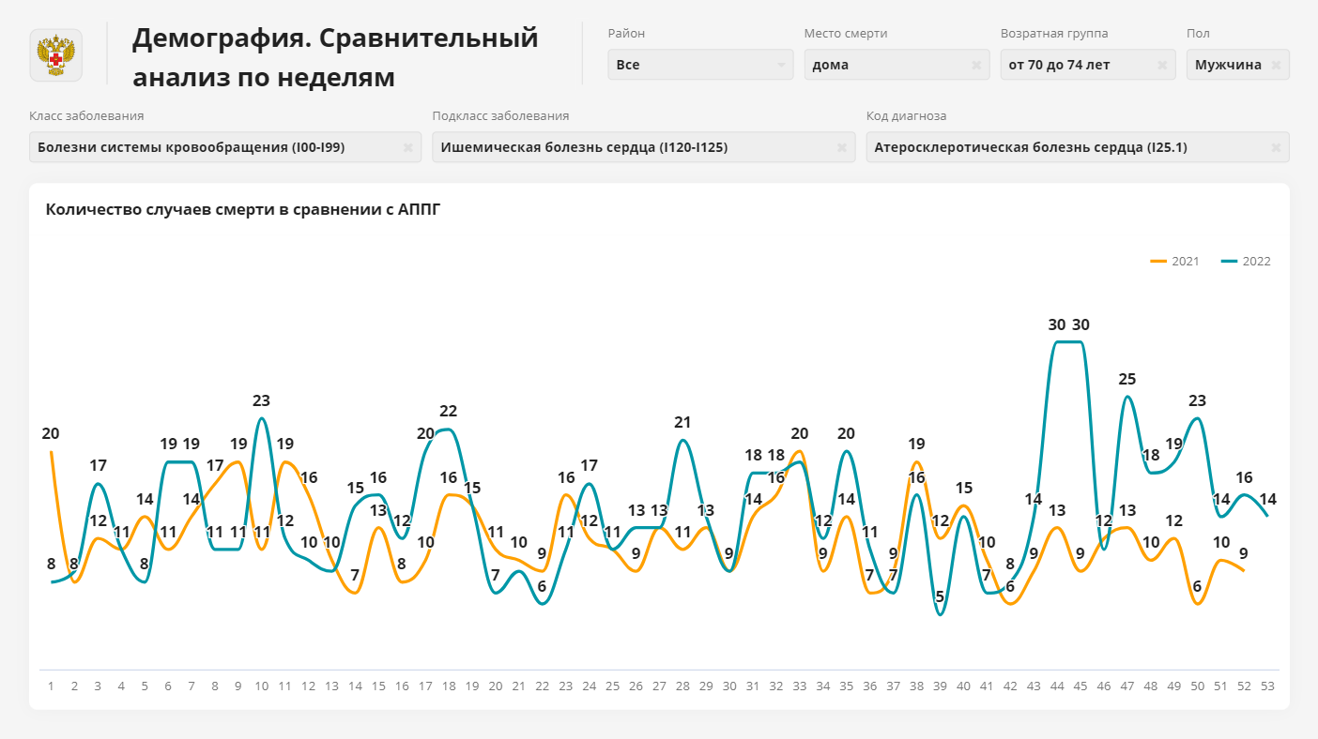
Notes:
Ссылка: https://bi.polymedia.ru/
https://ru.visiology.su/

Slide 19
ПОКАЗАТЕЛИ НАЦИОНАЛЬНОГО ПРОЕКТА ЗДРАВООХРАНЕНИЕ
Развитие системы оказания первичной медико-санитарной помощи
Развитие детского здравоохранения
Борьба с онкологическими заболеваниями
Обеспечение медицинских организаций квалифицированными кадрами
Борьба с сердечно-сосудистыми заболеваниями
Создание ЕЦК в здравоохранении на основе ЕГИСЗ
Notes:
Ссылка: https://bi.polymedia.ru/
https://ru.visiology.su/

Slide 20
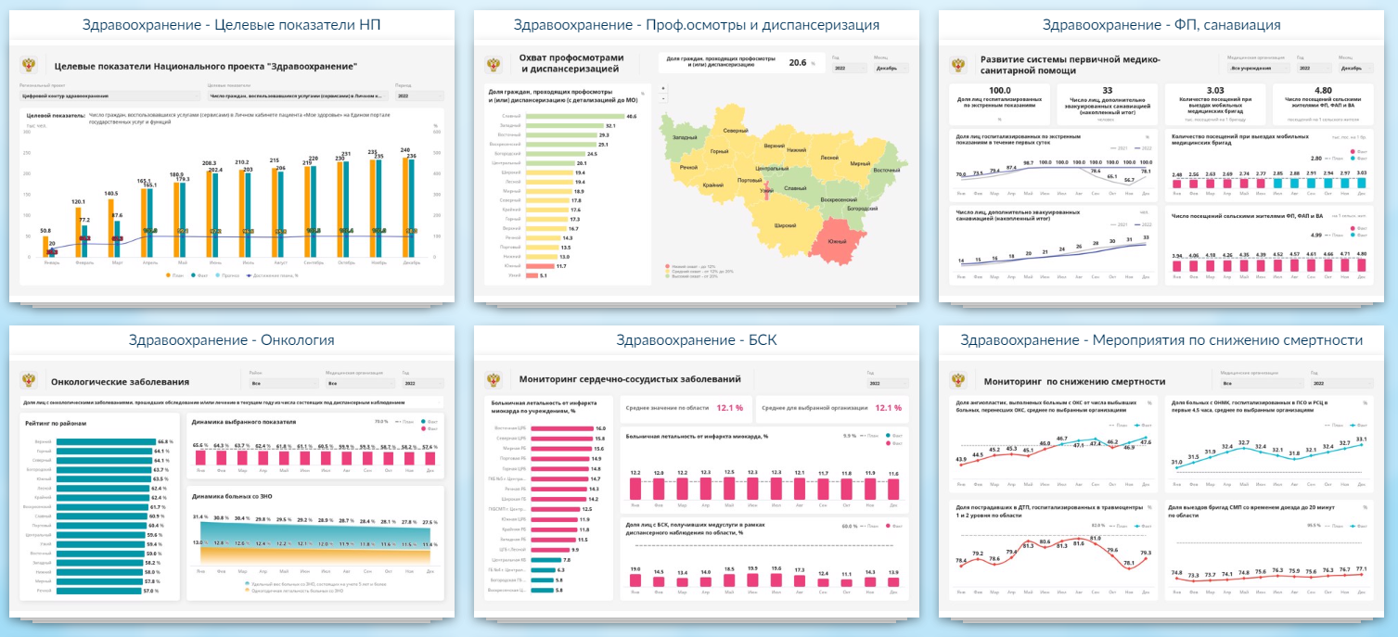
МОНИТОРИНГ ДОСТИЖЕНИЯ ЦЕЛЕЙ НП «ЗДРАВООХРАНЕНИЕ»
Notes:
Ссылка: https://bi.polymedia.ru/
https://ru.visiology.su/

Slide 21
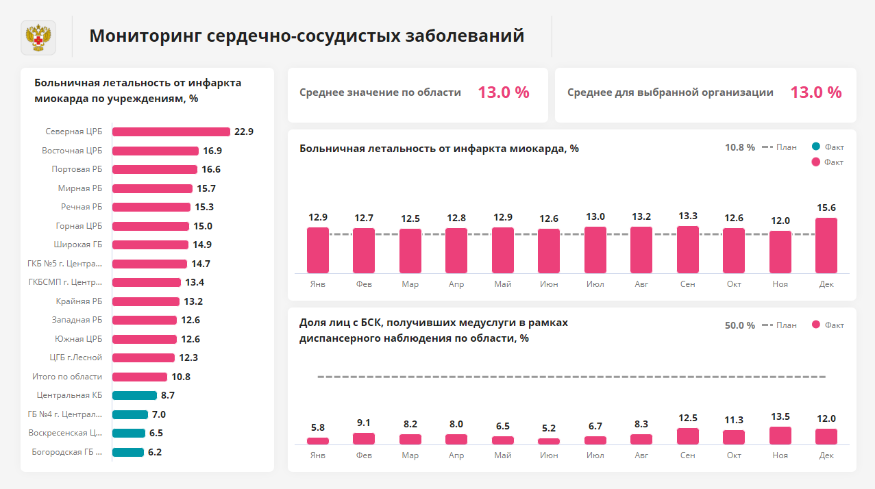
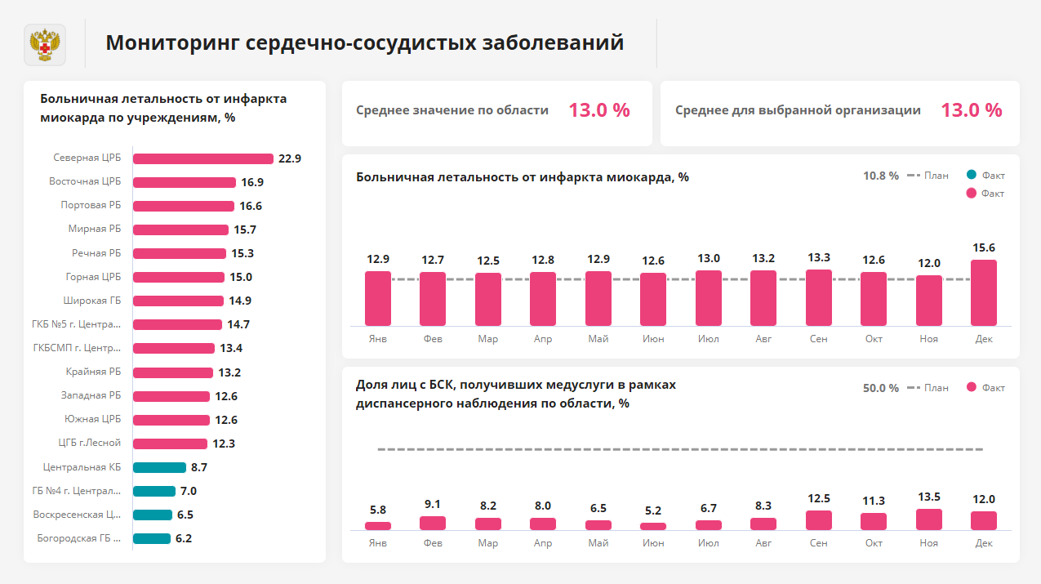
ПРИМЕР КОРОБОЧНОГО РЕШЕНИЯ
Notes:
Ссылка: https://bi.polymedia.ru/
https://ru.visiology.su/

Slide 22
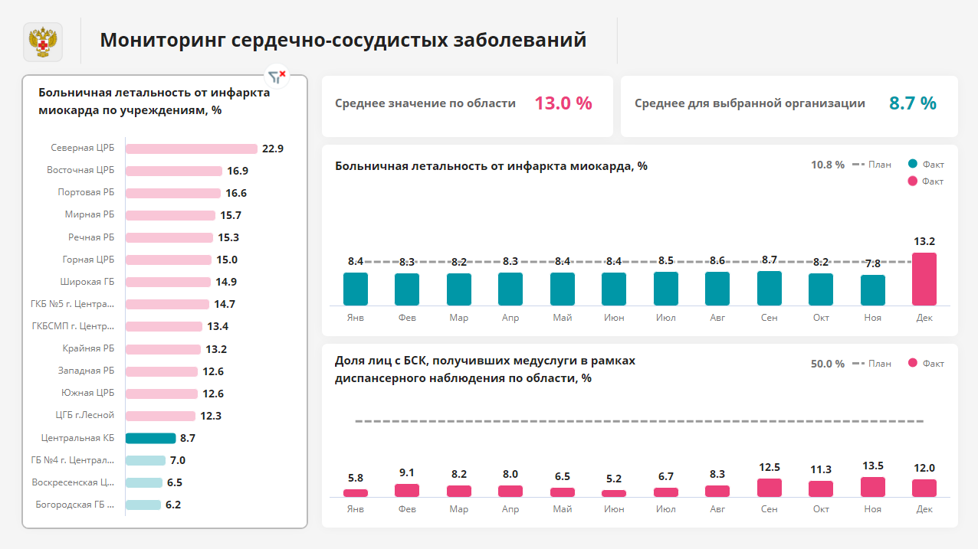
ПРИМЕР КОРОБОЧНОГО РЕШЕНИЯ
Notes:
Ссылка: https://bi.polymedia.ru/
https://ru.visiology.su/

Slide 23
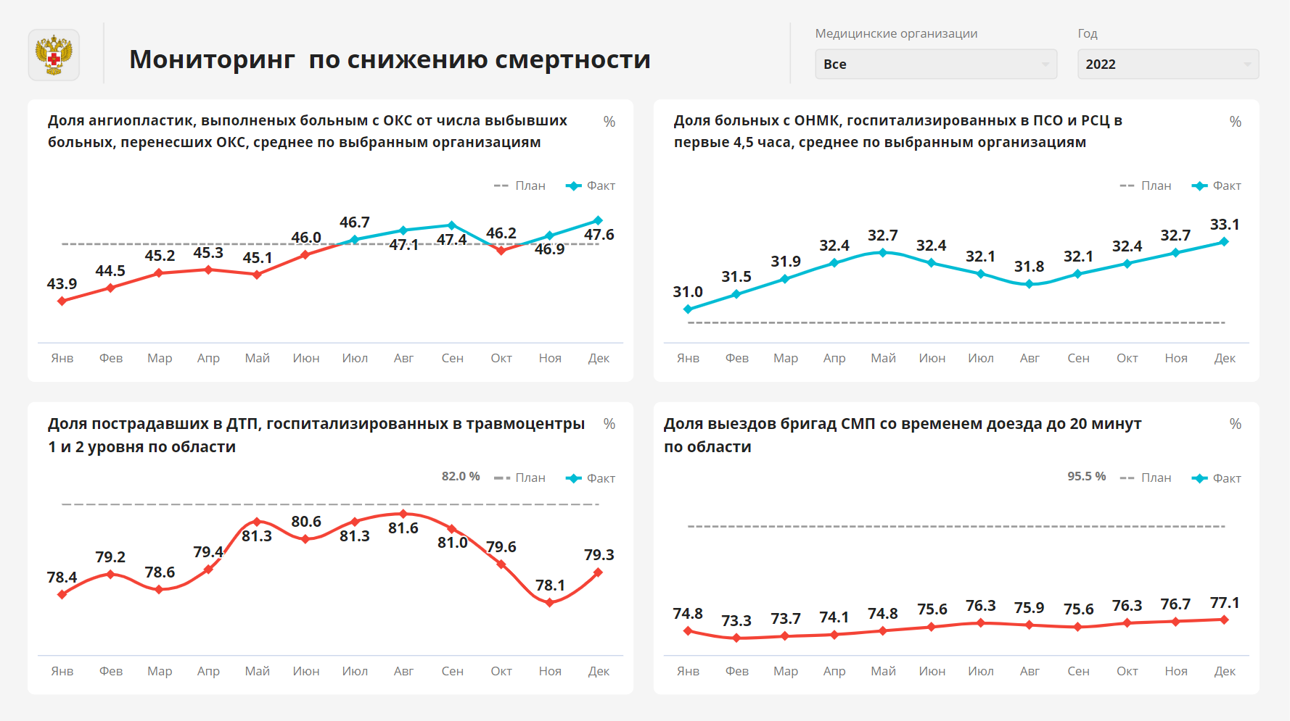
КОНТРОЛЬ МЕРОПРИЯТИЙ ПО СНИЖЕНИЮ СМЕРТНОСТИ
Notes:
Ссылка: https://bi.polymedia.ru/
https://ru.visiology.su/

Slide 24
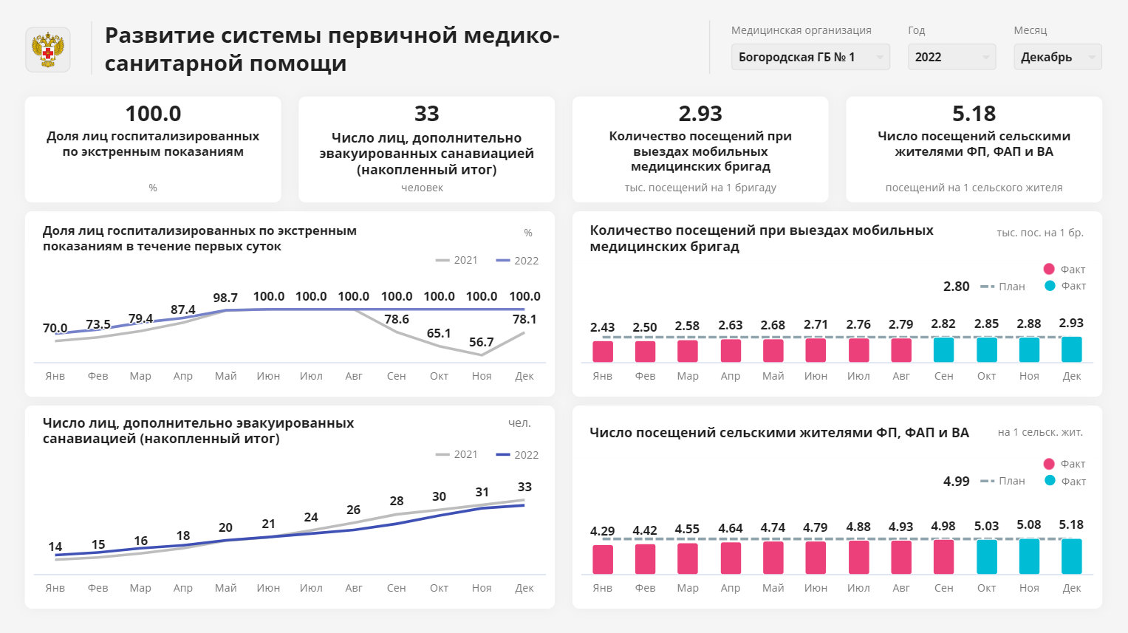
МОНИТОРИНГ ПЕРВОЧНОЙ МЕДИКО-САНИТАРНОЙ ПОМОЩИ
Notes:
Ссылка: https://bi.polymedia.ru/
https://ru.visiology.su/

Slide 25
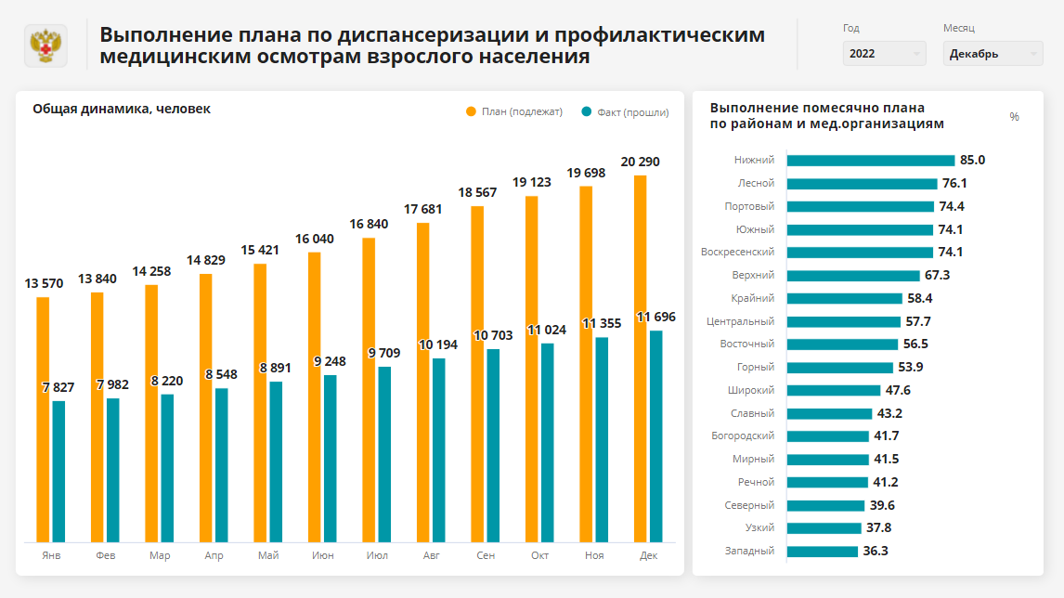
КОНТРОЛЬ ВЫПОЛНЕНЯ ПЛАНА ПО ДИСПАНСЕРИЗАЦИИ
Notes:
Ссылка: https://bi.polymedia.ru/
https://ru.visiology.su/

Slide 26
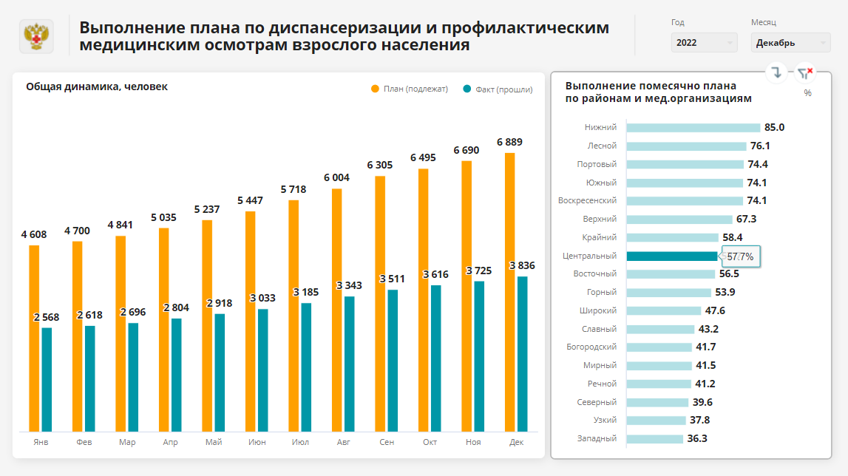
КОНТРОЛЬ ВЫПОЛНЕНЯ ПЛАНА ПО ДИСПАНСЕРИЗАЦИИ
Notes:
Ссылка: https://bi.polymedia.ru/
https://ru.visiology.su/

Slide 27
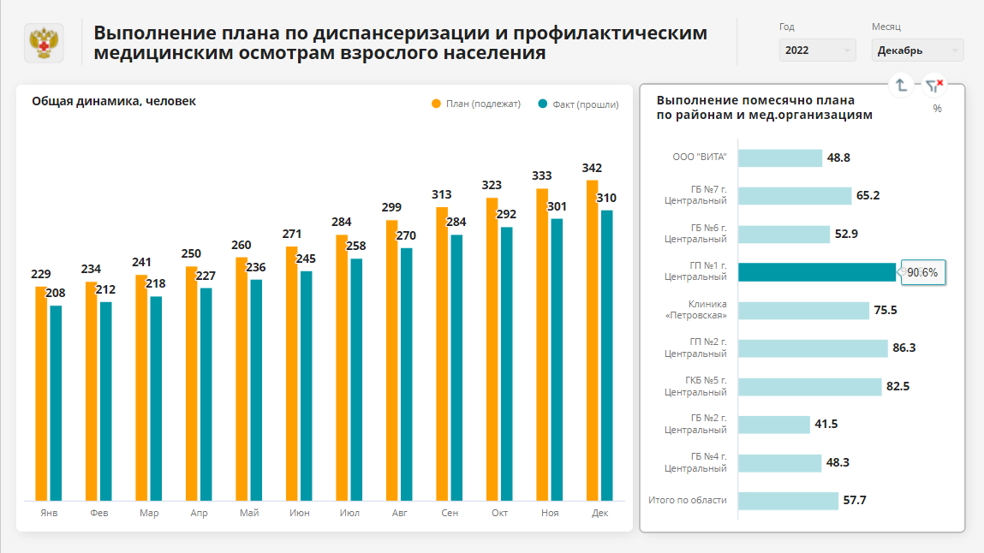
КОНТРОЛЬ ВЫПОЛНЕНЯ ПЛАНА ПО ДИСПАНСЕРИЗАЦИИ
Notes:
Ссылка: https://bi.polymedia.ru/
https://ru.visiology.su/

Slide 28
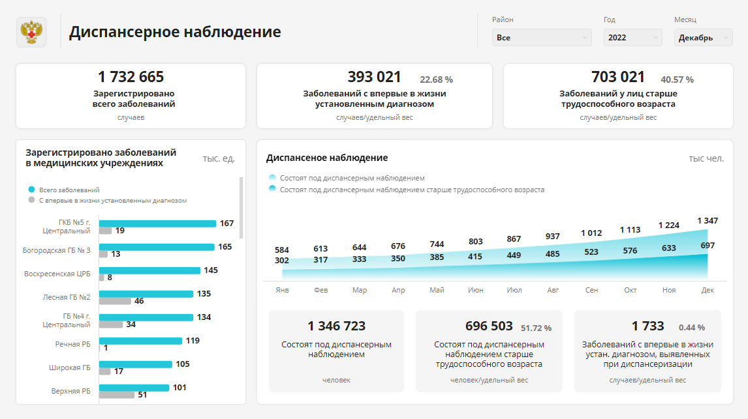
МОНИТОРИНГ ДИСПАНСЕРНОГО НАБЛЮДЕНИЯ
Notes:
Ссылка: https://bi.polymedia.ru/
https://ru.visiology.su/

Slide 29
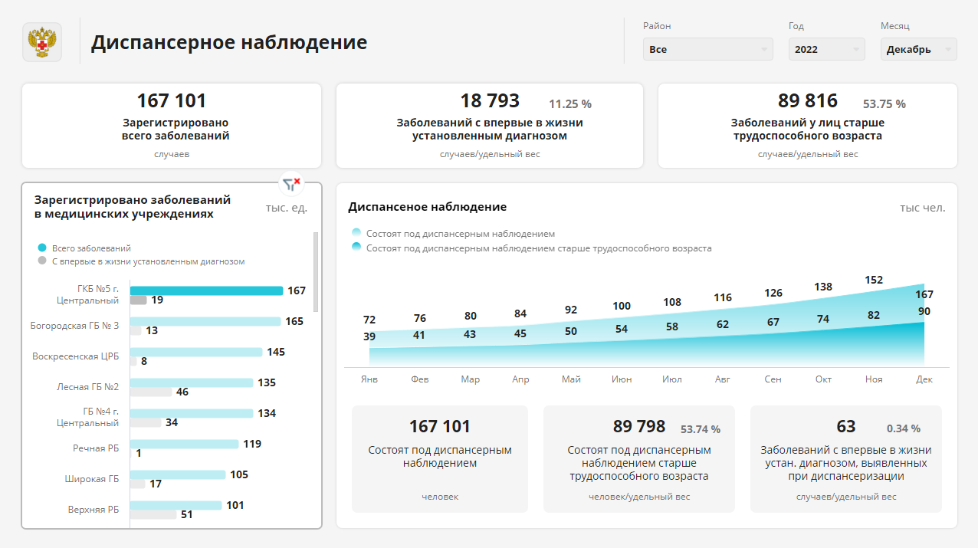
МОНИТОРИНГ ДИСПАНСЕРНОГО НАБЛЮДЕНИЯ
Notes:
Ссылка: https://bi.polymedia.ru/
https://ru.visiology.su/

Slide 30
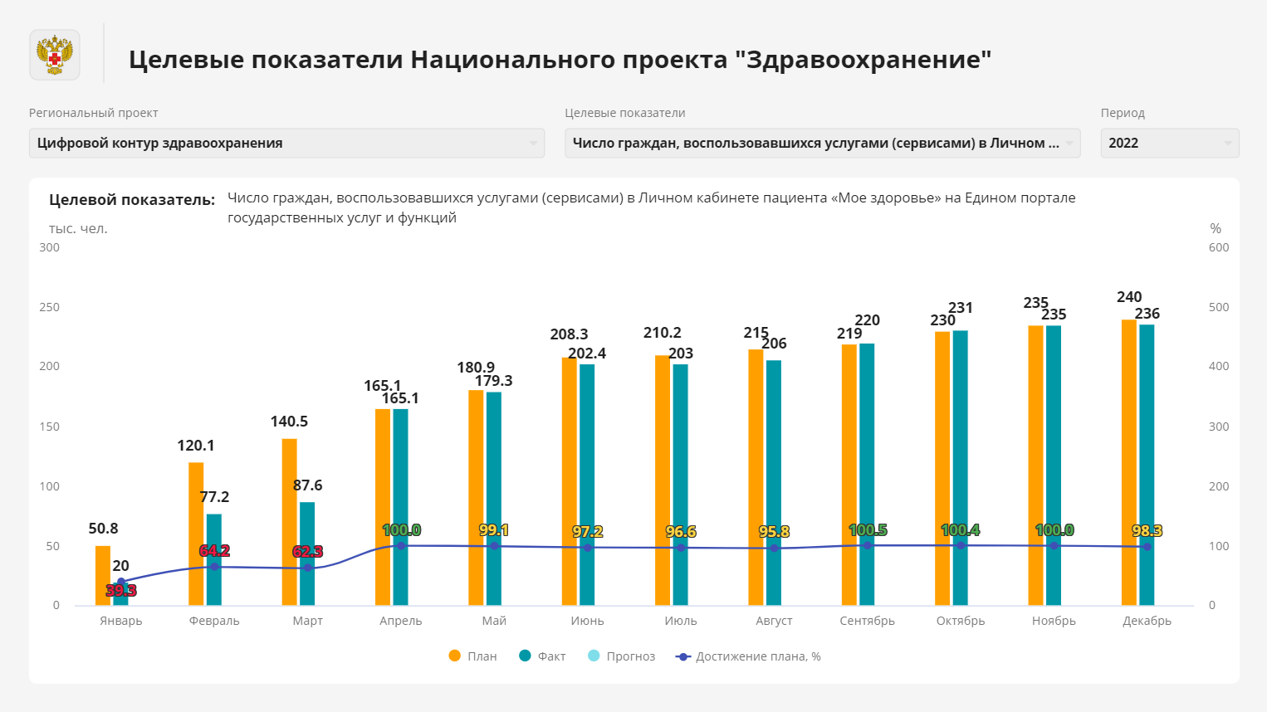
МОНИТОРИНГ ЦЕЛЕВЫХ ПОКАЗАТЕЛЕЙ ЕЦК
Notes:
Ссылка: https://bi.polymedia.ru/
https://ru.visiology.su/

Slide 31
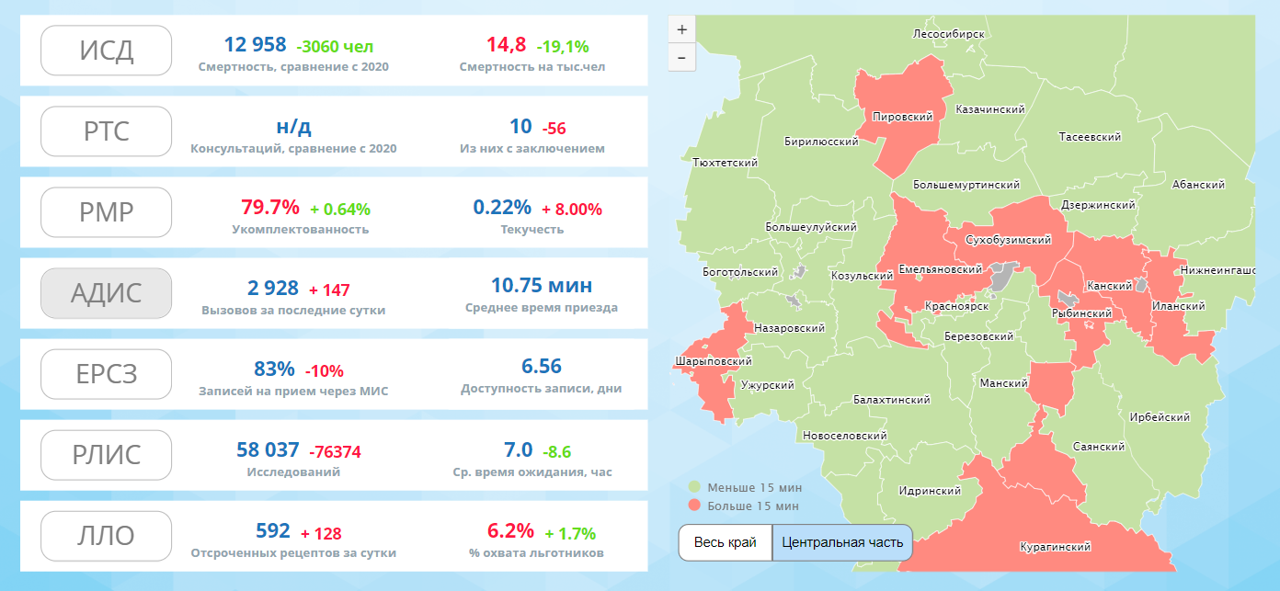
СВОДНЫЙ ДАШБОРД ДЛЯ СИТУАЦИОННОГО ЦЕНТРА
Notes:
Ссылка: https://bi.polymedia.ru/
https://ru.visiology.su/

Slide 32
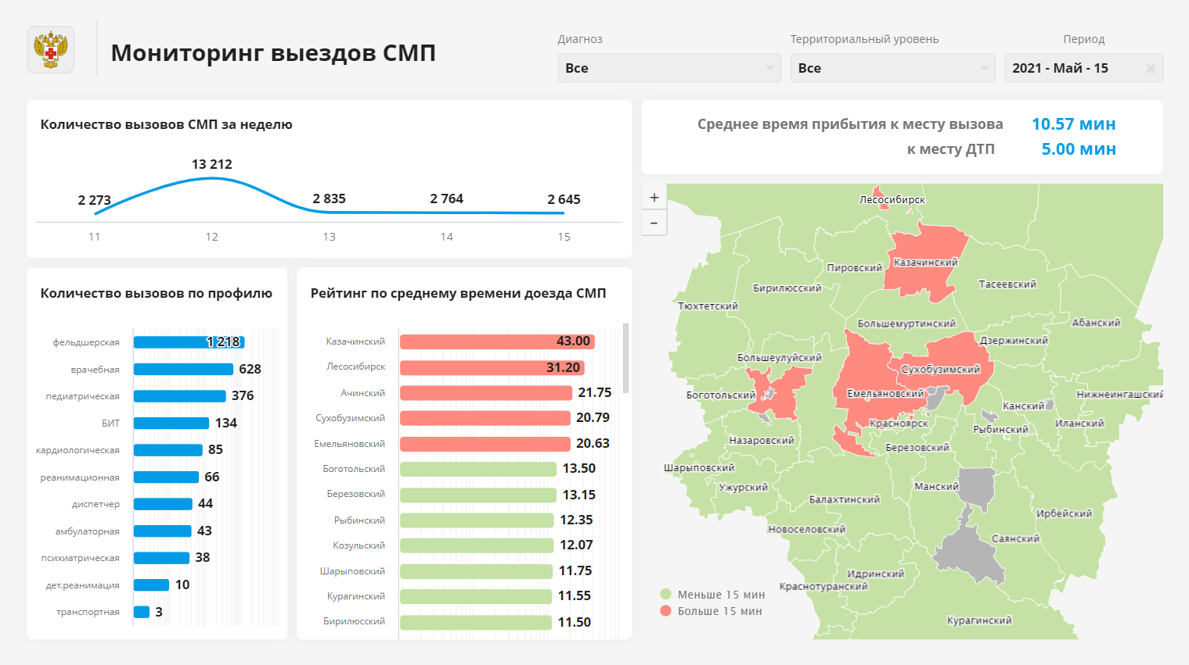
ДЕТАЛИЗАЦИЯ ПОКАЗАТЕЛЯ
Notes:
Ссылка: https://bi.polymedia.ru/
https://ru.visiology.su/

Slide 33
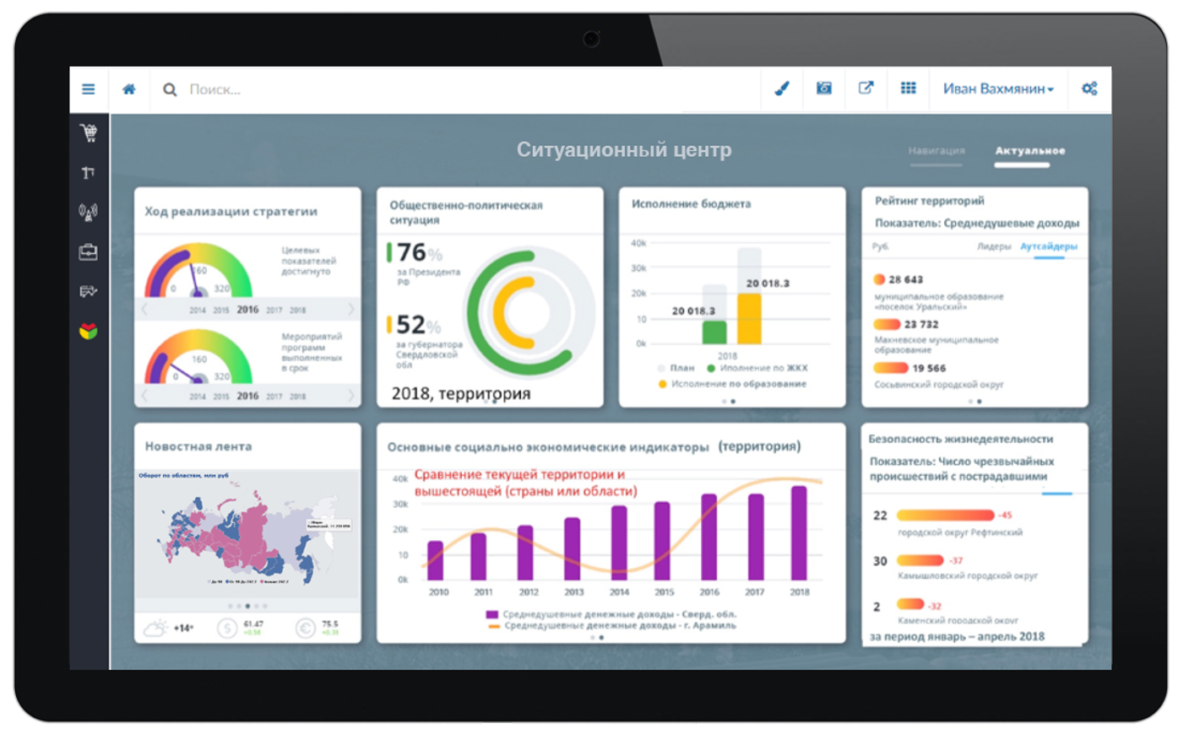
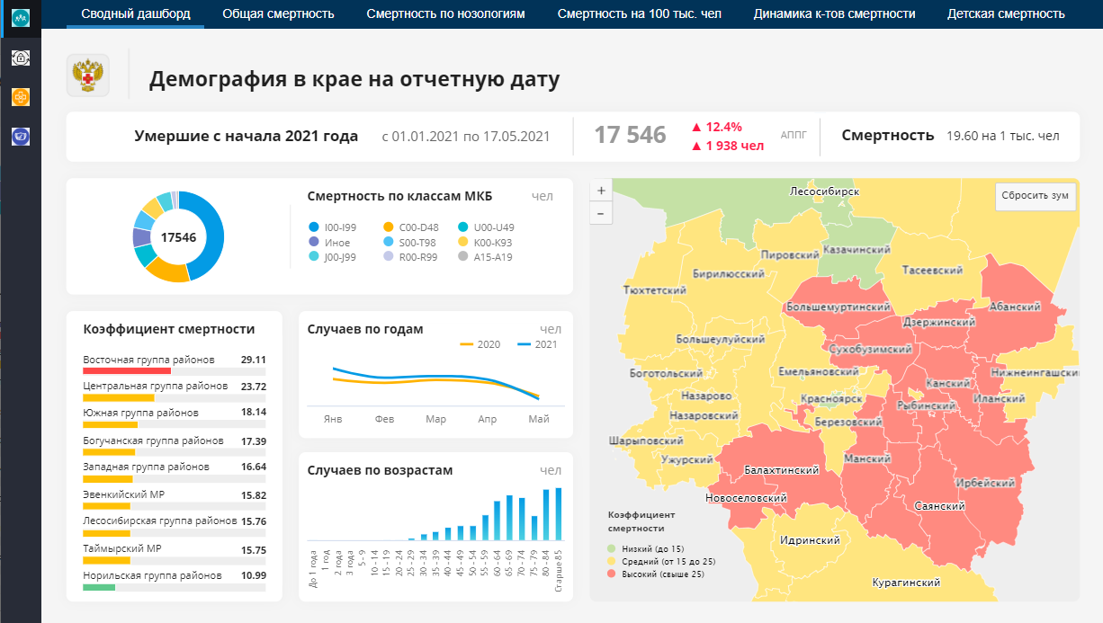
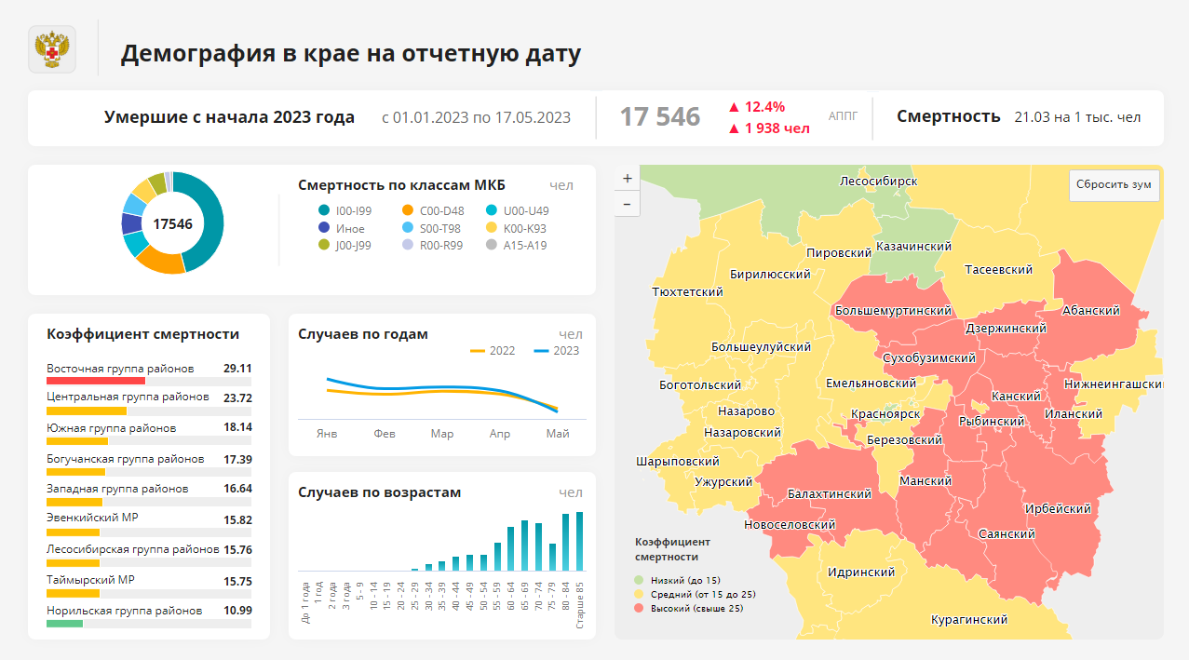
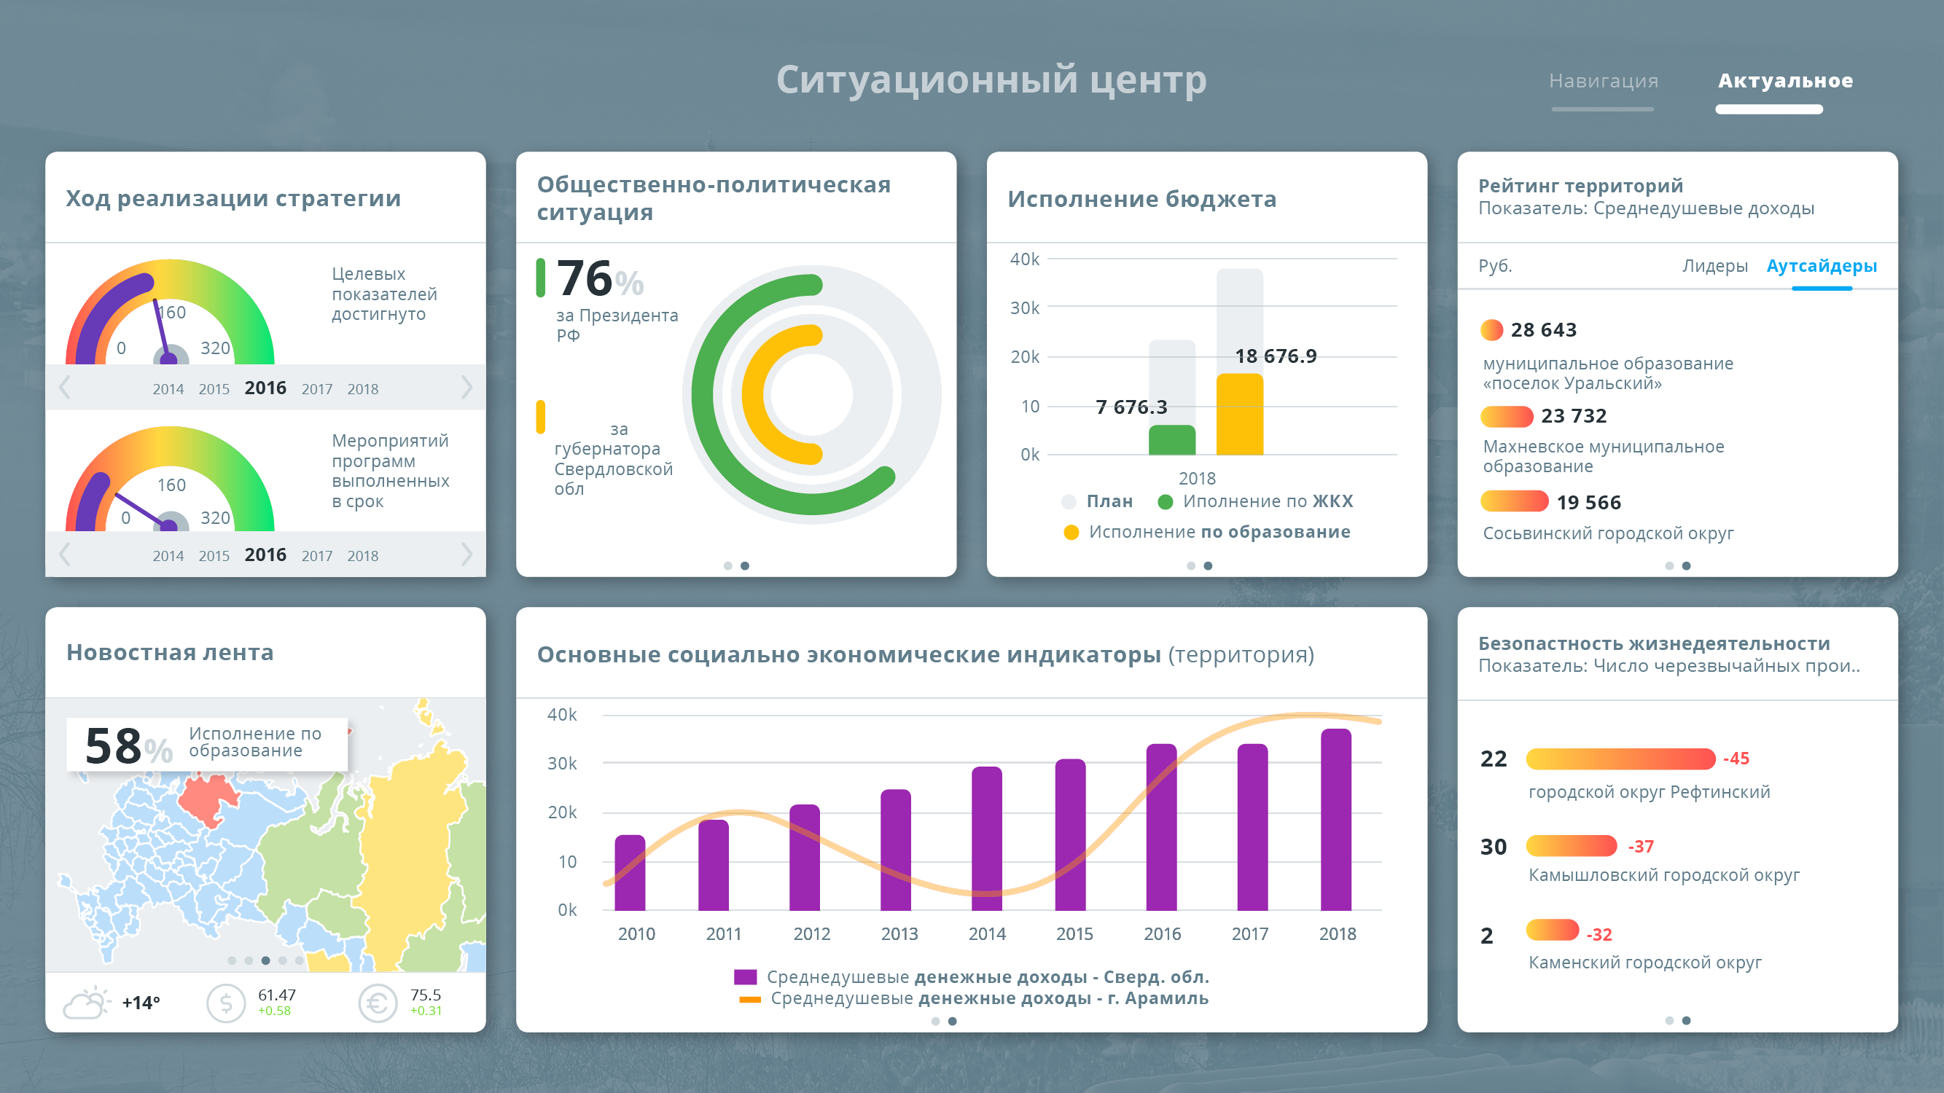
МОБИЛЬНОЕ РАБОЧЕЕ МЕСТО РУКОВОДИТЕЛЯ

Slide 34
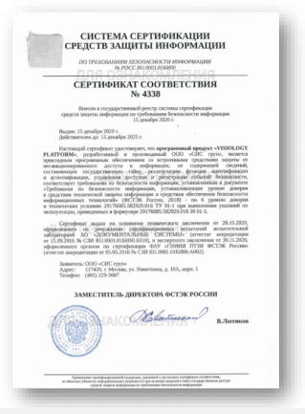
ФСТЭК России
Входит в единый реестр отечественного ПО (№4135)
Сертификат соответствия
Победитель конкурса
«Лучшие цифровые решения»
Развертывание сервера на отечественных или свободных ОС
Совместимо с другими отечественными решениями
Получен сертификат ФСТЭК России (№4338)
Рекомендовано к тиражированию Аналитическим центром при Правительстве РФ

Slide 35
POLYMEDIA
24
60+
Группа компаний, ведущий системный интегратор, дистрибьютор аудио-визуальных (АВ) решений, признанный на международном аудиовизуальном рынке
года компании
data-специалистов
КОМПЛЕКСНЫЙ ПОДХОД
Создание ситуационных центров
Разработка и внедрение BI-инструментов

Slide 36
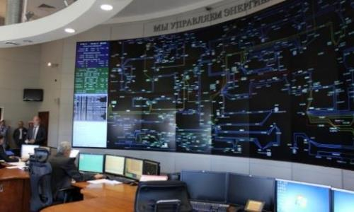
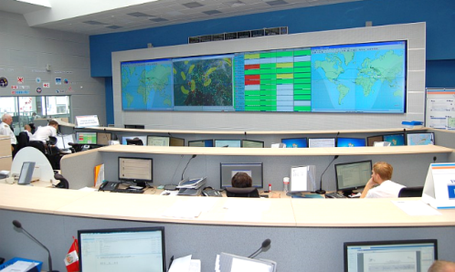
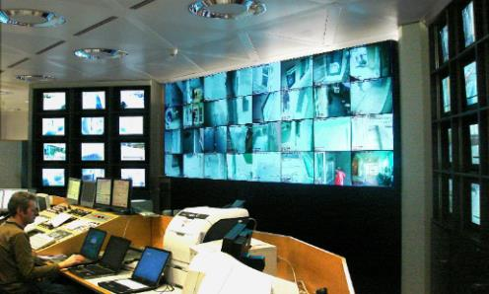
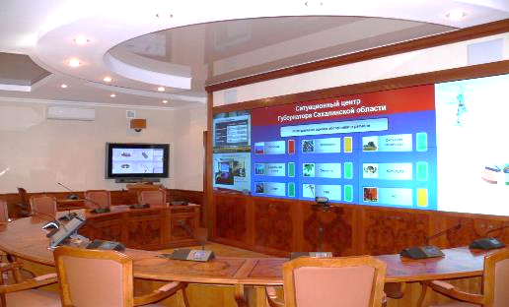
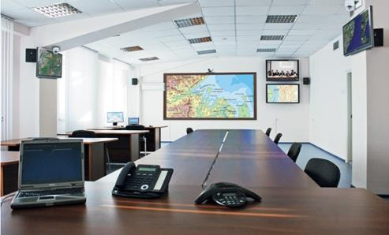
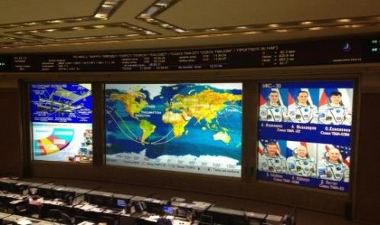
ПРИМЕРЫ РЕШЕНИЙ ДЛЯ СИТУАЦИОННЫХ ЦЕНТРОВ И ЦЕНТРОВ УПРАВЛЕНИЯ
Центры мониторинга и диспетчерские залы: энергетика, транспорт, промышленность
Центры управления в кризисных ситуациях
Центры видеонаблюдения и безопасности
Ситуационные центры органов государственной власти
Корпоративные центры
Центры управления масштабными проектами

Slide 37
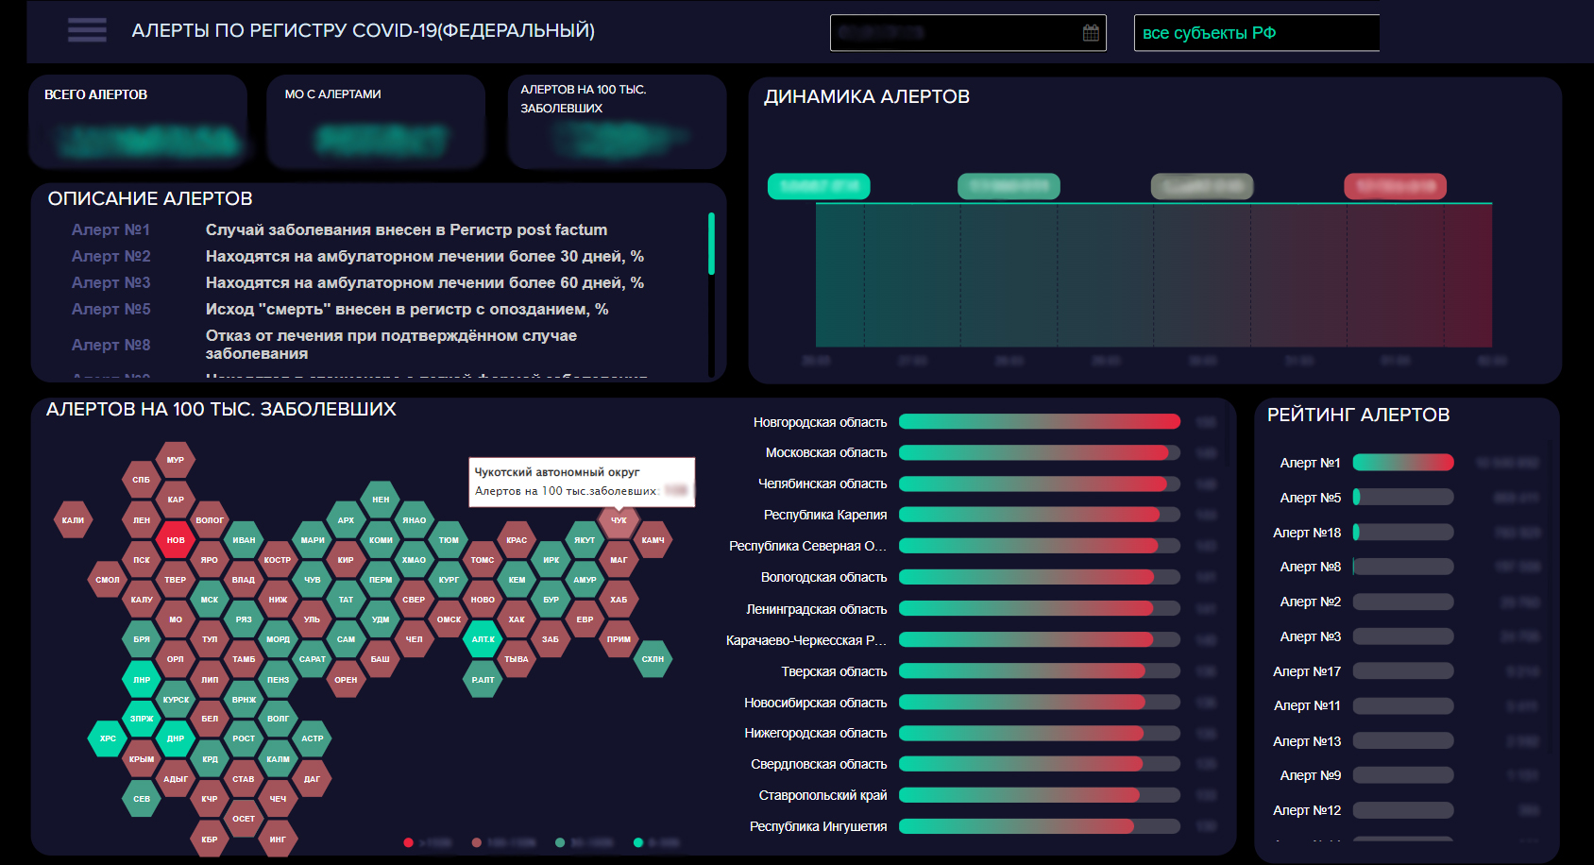
Notes:
Ссылка: https://bi.polymedia.ru/
https://ru.visiology.su/

Slide 38
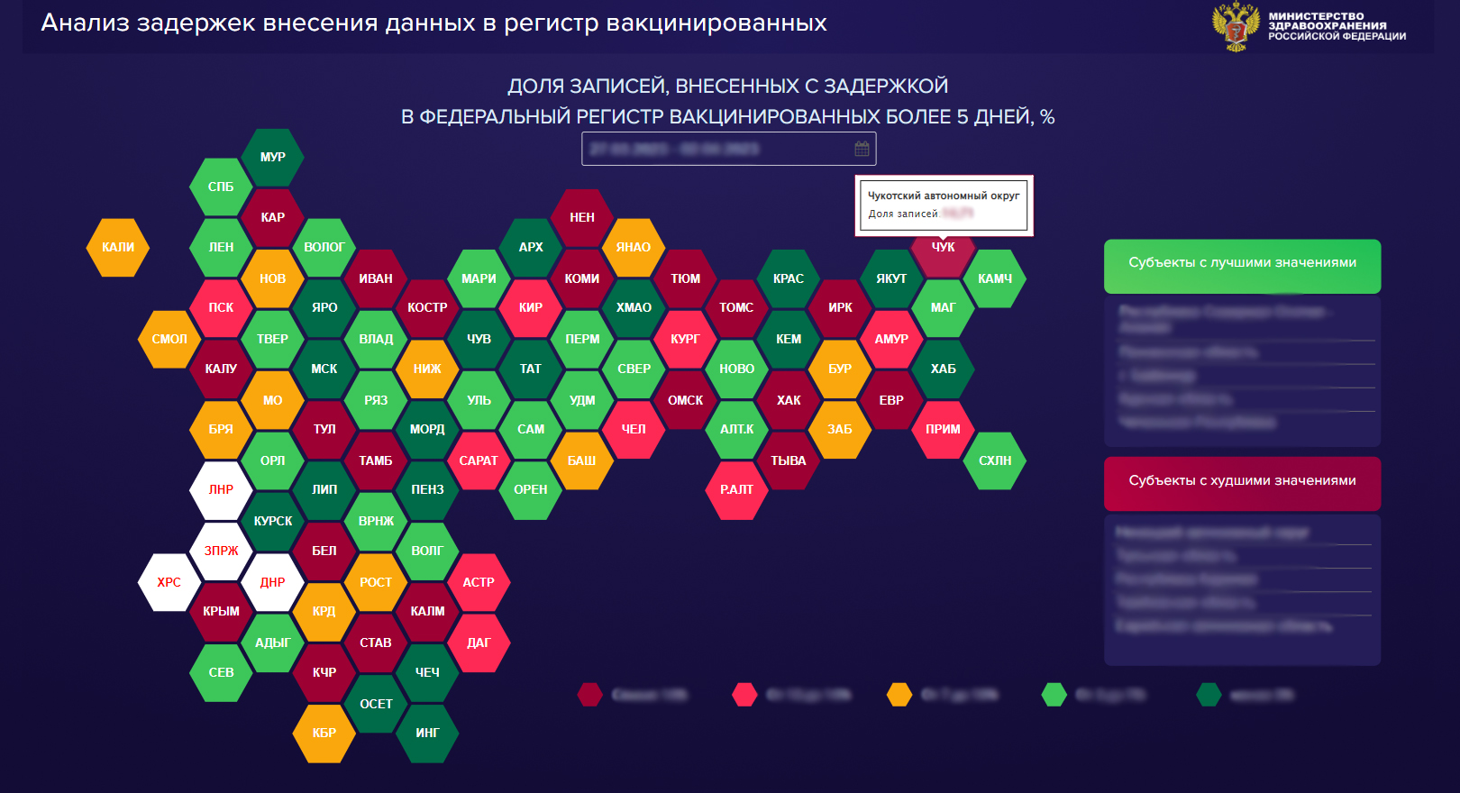
Notes:
Ссылка: https://bi.polymedia.ru/
https://ru.visiology.su/

Slide 39
КОНТАКТЫ
ООО «Полимедиа»
Москва, ул. Кржижановского, д. 29 корп. 1
+7 (495) 956-85-81
www.polymedia.ru
www.visiology.su
www.polyanalitika.ru

Slide 40
СПАСИБО!
Notes:
Ссылка: https://bi.polymedia.ru/
https://ru.visiology.su/

